Slide 1
第11讲
JDBC：JAVA数据库连接

Slide 2

ODBC
ODBC的结构包括四个主要部分：
应用程序接口：屏蔽不同的ODBC数据库驱动器之间函数调用的差别，为用户提供统一的SQL编程接口。
驱动器管理器：为应用程序装载数据库驱动器。
数据库驱动器：实现ODBC的函数调用，提供对特定数据源的SQL请求。如果需要，数据库驱动器将修改应用程序的请求，使得请求符合相关的DBMS所支持的文法。
数据源：由用户想要存取的数据以及与它相关的操作系统、DBMS和用于访问DBMS的网络平台组成。

Slide 3
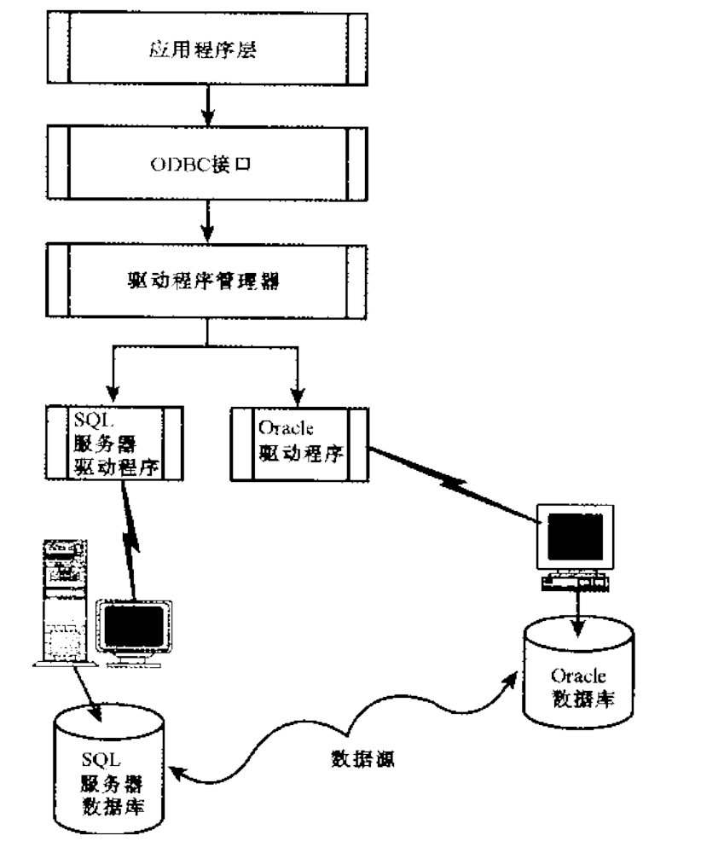

Slide 4
JDBC接口
两层接口
  上层JDBC API，面向应用程序开发者
  下层JDBC Driver API，面向数据库底层开发人员
数据库驱动程序
  JDBC-ODBC
  数据库供应商提供的JDBC Driver

Slide 5
Java应用程序
JDBC API
JDBC驱动程序
JDBC Driver API
JDBC/ODBC桥
ODBC Driver
数据库供应商提供的JDBC Driver
数据库
数据库
JDBC框架结构图

Slide 6
JDBC应用模型
两层结构模型
三层(或多层)结构模型

Slide 7
两层结构模型
客户/服务器模式
客户端 | JDBC Driver 或JDBC/ODBC
数据库服务器

Slide 8
三层结构模型
客户端
中间层
HTTP
JDBC
数据库服务器
CORBA
JDBC/ODBC

Slide 9
JDBC中主要的类
在java.sql包中主要的类：
驱动程序相关类
  Drivers
  DriverManager
连接数据库
  Connection
执行SQL语句
  Statement
  PrepareStatement
  CallableStatement
结果集
  ResultSet

Slide 10
装载驱动程序
装载驱动程序只需要非常简单的一行代码。例如，你想要使用 JDBC-ODBC 桥驱动程序, 可以用下列代码装载它：
Class.forName(
"sun.jdbc.odbc.JdbcOdbcDriver");

Slide 11
1. MySQL
Class.forName( org.gjt.mm.mysql.Driver );
2.Oracle
Class.forName( oracle.jdbc.driver.OracleDriver );
3. Sybase
Class.forName( com.sybase.jdbc2.jdbc.SybDriver );
4. Microsoft SQLServer
Class.forName( com.microsoft.jdbc.sqlserver.SQLServerDriver );
5. ODBC
Class.forName( sun.jdbc.odbc.JdbcOdbcDriver );
6.DB2
Class.forName(Com.ibm.db2.jdbc.net.DB2Driver);

Slide 12
建立连接
用适当的驱动程序类与 DBMS 建立一个连接。下列代码是一般的做法：
Connection con = DriverManager.getConnection(url, "LoginName", "Password");

Slide 13
JDBC URL
如果使用 JDBC-ODBC 桥， JDBC URL 将以 jdbc:odbc 开始：余下 URL 通常数据源名字或数据库系统。
jdbc:<子协议>:<数据库子名称>

Slide 14
例如：存取一个叫 “Test" 的 ODBC 数据源，JDBC URL 是 jdbc:odbc:Test
String url = "jdbc:odbc:Test";
Connection con = DriverManager.getConnection(url,
"admin", "12345");
DriverManager.getConnection 方法返回一个打开的连接

Slide 15
创建 JDBC Statements 对象
创建一个 Statement 对象用于把 SQL 语句发送到 DBMS 。
Statement stmt = con.createStatement();

Slide 16
发送的 SQL 语句
使用适当的方法执行你发送的 SQL 语句。
  SELECT 语句，使用 executeQuery
  创建或修改表的语句，使用的方法是 executeUpdate。
String SQLStr=“SELECT * FROM Student”;
stmt. executeQuery(SQLStr);
String SQLStr=“DELETE Student
WHERE Id=1”;
stmt. executeUpdate(SQLStr);

Slide 17
创建 PrepareStatements 对象
创建一个 PrepareStatement 对象用于把带参数的 SQL 语句发送到 DBMS 。
int nId = 10;
String SQLStr = “SELECT *
FROM stu
WHERE id=?”;
PrepareStatement stmt =
con. prepareStatement(SQLStr);
stmt.setInt (1,nId)

Slide 18
创建 CallableStatements 对象
创建一个 CallableStatements 对象用于调用存储过程 。
CallableStatements cstmt =
con.prepareCall(
"{call Total(?)}" );
cstmt.executeUpdate();

Slide 19
查询结果
ResultSet对象
boolean first()
boolean last()
boolean next()
getXXX (int index)
或 getXXX (String FiledName)

Slide 20
int i = 0;
String [] name=new String[100];
String SQLStr = “SELECT * FROM Student”;
Result rs = stmt.executeQuery(SQLStr);
while (rs.next())
{
name[i] = rs.getString(“name”);
i++;
}

Slide 21

事务处理
commit()
rollback()
setAutoCommit (boolean autocommit)

Slide 22
socket
网络
socket是指在一个特定编程模型下，进程间通信链路的端点。
当进程通过网络进行通信时，Java技术使用它的流模型。一个socket包括两个流：一个输入流和一个输出流。
建立网络连接之后，使用与socket相关联的流和使用其他流是非常相似的。

Slide 23
建立连接
如果要建立连接，一台机器必须运行一个进程来等待连接，而另一台机器必须试图到达第一台机器。
连接的地址
  如果要发起网络连接，你需要知道远程机器的地址或名字
端口号
  TCP/IP系统中的端口号是一个16位的数字，它的范围是0~65535。实际上，小于1024的端口号保留给预定义的服务 。

Slide 24
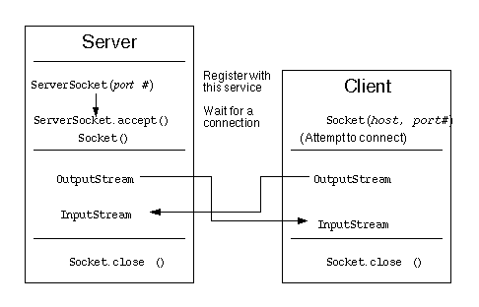
Java网络模型
在Java编程语言中，TCP/IP socket连接是用java.net包中的类实现的。

Slide 25
Java程序设计试题
一个书店出售图书，图书的原始信息(图书代码，图书名称，单价)放在文件 “books.txt” 中，写一个程序统计图书销售情况，每种图书的初始库存为100。

Slide 26
基本功能要求
在主窗口通过一个textArea显示销售信息
在主窗口能输入并处理每次的销售情况
  注意在输入图书销售信息时一定要是库存中有的图书，而且数量不能超过库存。
通过按钮打开一个frame显示卡片库存信息。
通过按钮打开一个frame显示销售的统计信息图表
通过按钮将销售信息写入一文本文件“sales.txt”并退出系统。

Slide 27
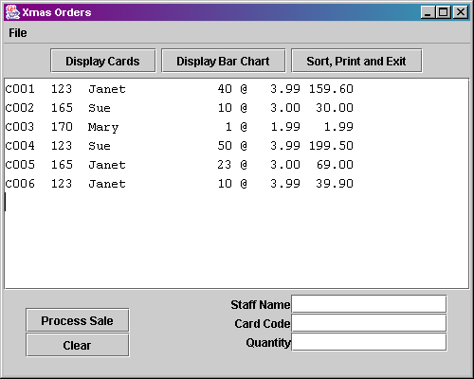
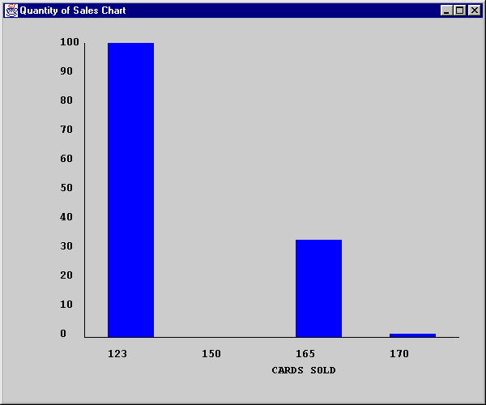
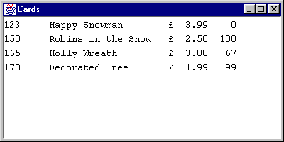

Slide 28
图书的信息保存在文件“books.txt”中，格式如下：
图书编号 名称 单价
001 Java程序设计 25.0
002 C++程序设计 32.5
003 数据结构 28.5
004 算法设计与分析 21.8

Slide 29
销售信息文件“sales.txt”的格式如下：
  一个标题
  每种图书的销售信息，包括销售编号，销售员名称，销售数量，单价，总价。
  一行该图书销售总量的统计信息。

Slide 30
图书销售统计
==========================
001号 Java程序设计 ：单价 25.0
C004 张三 50 @ £ 25.0 = £ 1250.0
C001 李四 40 @ £ 25.0 = £ 1000.0
C006 李四 10 @ £ 25.0 = £ 250.0
===========================================
总销量 : 100 £ 2500.0
===========================================

Slide 31
通过三个文本框输入新的销售信息
  销售员姓名 (如果没有输入，显示message，停止继续处理)
  图书编号 (如果没有输入或输入的编号不存在，显示message，停止继续处理)
  销售数量 (如果没有输入或为负数或大于库存，显示message，停止继续处理)
通过两个按钮处理销售信息
  通过一个按钮提交销售信息，在销售情况文本区显示，并更新库存。
  通过一个按钮清除输入的信息。

Slide 32
提交要求
提交源程序，包括下列程序：
  1．主程序名 TestProg.java
  2. 主窗口类 BookSalesFrame.java
  3．统计图表窗口 ChartFrame.java
  4．库存信息窗口 BookFrame.java
  5．图书类 Book.java
  6. 图集合类 BookList.java
  7．一次销售情况类 Sale.java
  8．销售列表类 SaleList.java
  9.图书信息文件 books.txt
  10．销售信息文件 sales.txt
如果有其他文件，在文件readme.txt中说明每个文件的作用。

Slide 33

提交方式
邮件地址: kang_zh@163.com
邮件写法:
  标题:JAVA 考试
  邮件中写明: 学号,姓名,院系
  所有源程序压缩成javaTest.zip 或javaTest.rar(不需要class文件)以附件的形式发送

